Slide 1
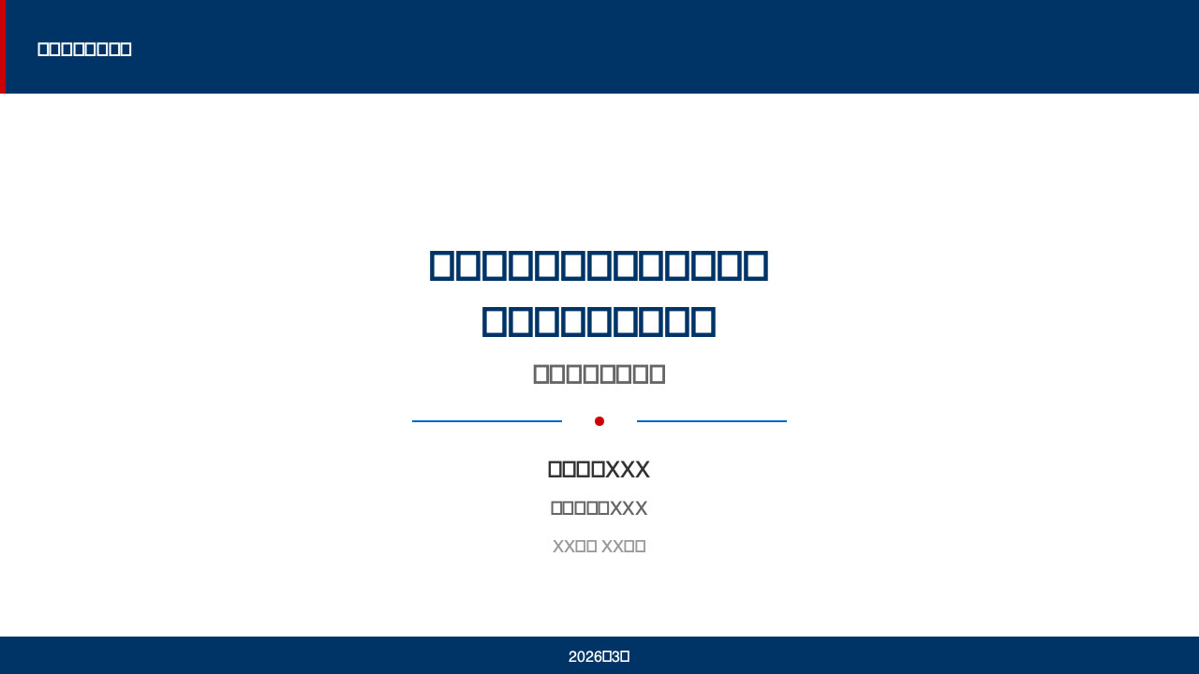
Notes:
各位老师好，我是XXX，我的毕业论文题目是《基于符号回归的风光耦合负荷预测模型可解释研究》，指导老师是XXX老师。下面我将从研究背景、相关工作、研究方法、初步实验和后续规划五个方面进行汇报。

Slide 2
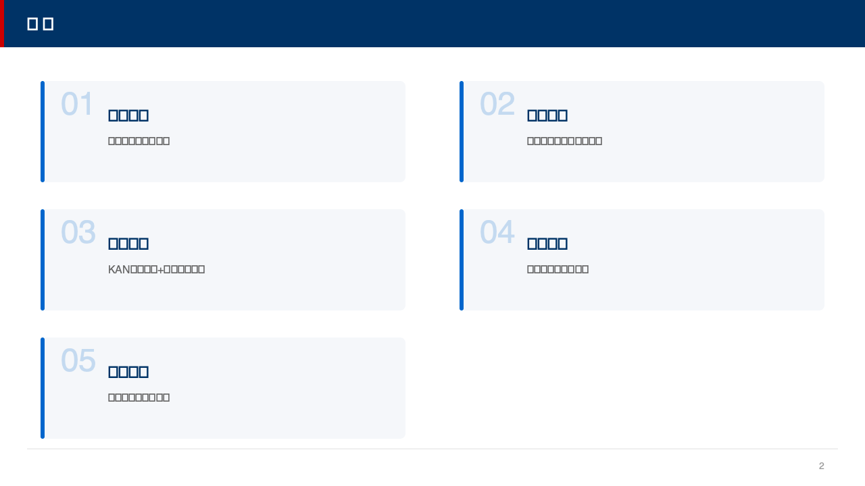
Notes:
本次汇报分为五个部分：第一部分介绍研究的行业背景与选题意义；第二部分梳理相关工作的三条研究脉络与关键缺口；第三部分阐述我们提出的KAN教师模型加后验符号提取的技术路径；第四部分展示前期初步实验结果与关键发现；第五部分说明后续验证计划与预期成果。

Slide 3

Notes:
首先，进入第一部分，研究背景。

Slide 4
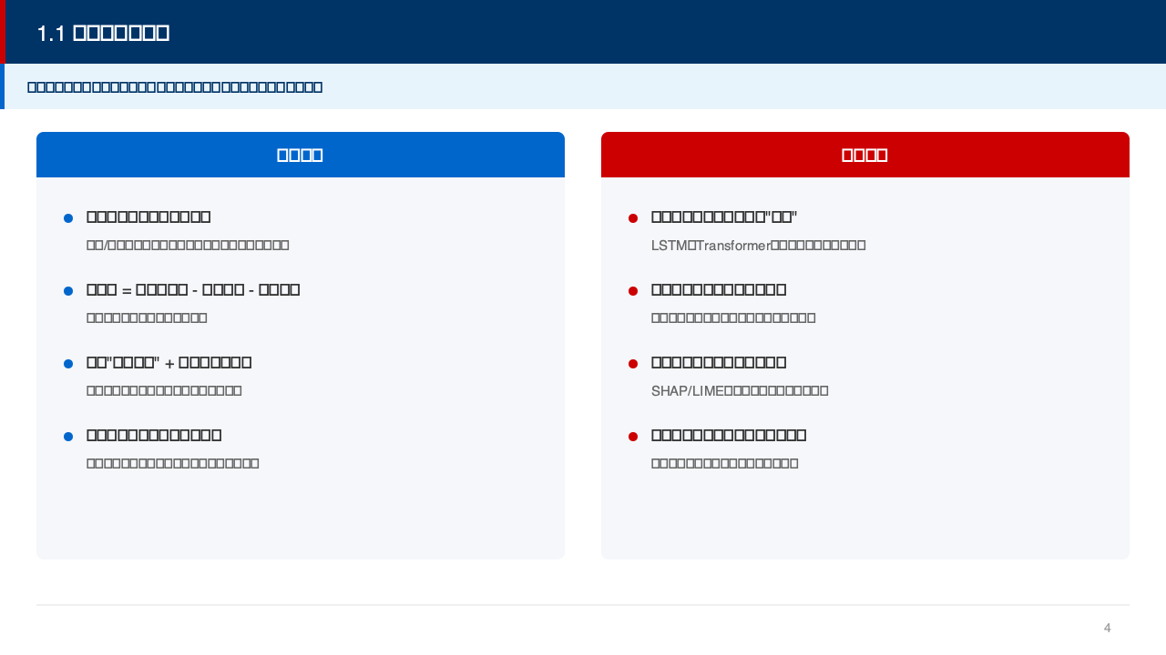
Notes:
随着全球能源转型加速，风电和光伏在电力系统中的渗透率持续攀升。净负荷，也就是总用电需求减去风电和光伏出力之和，已成为电力系统调度的核心预测对象。光伏受辐照度影响呈现日内"鸭子曲线"特征，风电则受风速变化呈现跨日尺度的非平稳波动，两者叠加使得净负荷预测极具挑战性。
在技术层面，深度学习方法如LSTM和Transformer在预测精度方面取得了显著进展，但本质上是"黑箱"模型。电力系统运营者不仅需要准确的预测数值，还希望理解风速、光照强度、温度等关键因素如何驱动预测结果。然而，现有可解释方法面临一个根本性矛盾：直接在净负荷上训练模型并提取解释时，物理量难以在公式中稳定显式保留。

Slide 5
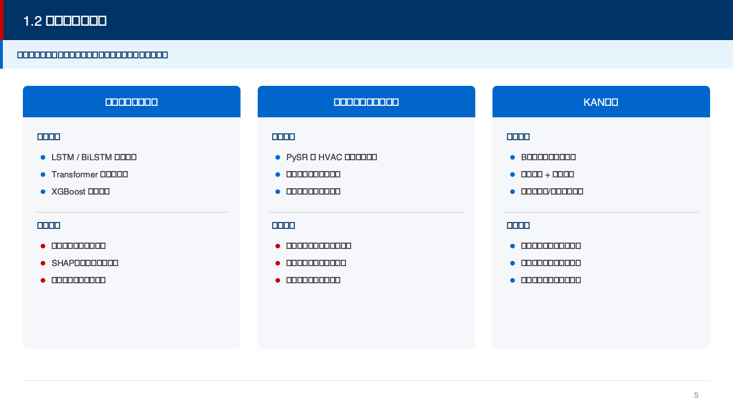
Notes:
现有研究可沿三条脉络梳理。第一条是风光耦合负荷预测方向，LSTM、Transformer及混合分解方法在精度上取得进展，但主流可解释手段如SHAP值仅提供近似事后解释，无法生成确定性数学公式。
第二条是符号回归与可解释建模方向，符号回归旨在从数据中发现闭式数学表达式。Kandil等人使用PySR在HVAC冷负荷预测中取得了较好表现，但这些工作聚焦于低维场景，电网级别的高维时序场景面临搜索空间爆炸的困难。
第三条是KAN网络方向，Liu等人提出的KAN架构将传统MLP的固定激活函数替换为可学习B样条函数，训练后可通过样条剪枝和符号提取获得闭式表达式，已被应用于光伏预测和负荷预测等场景。

Slide 6

Notes:
下面进入第二部分，相关工作分析。

Slide 7
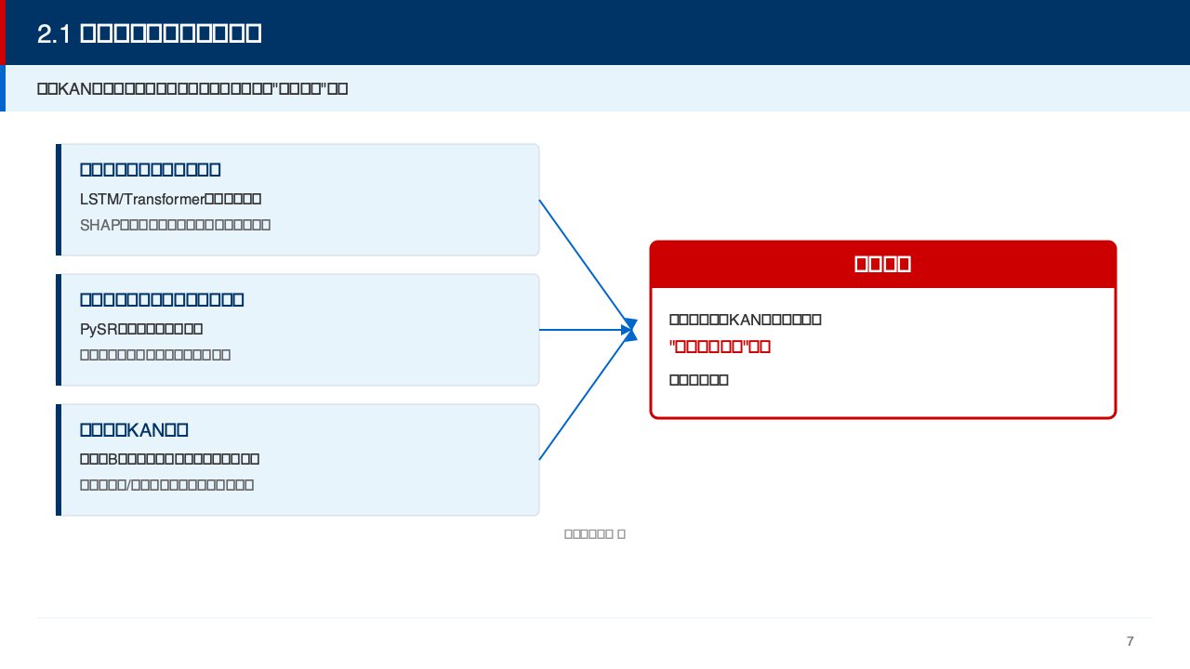
Notes:
综合三条研究脉络，我们发现一个关键缺口：现有KAN应用研究均未系统考察一个问题——在从高精度KAN到符号公式的提取过程中，不同类型的物理量是否具有相同的"符号可辨识性"。具体来说，哪些物理量能够稳定保留在最终公式中，哪些会被丢弃，以及丢弃的原因是什么。这一缺口正是本课题的切入点。

Slide 8
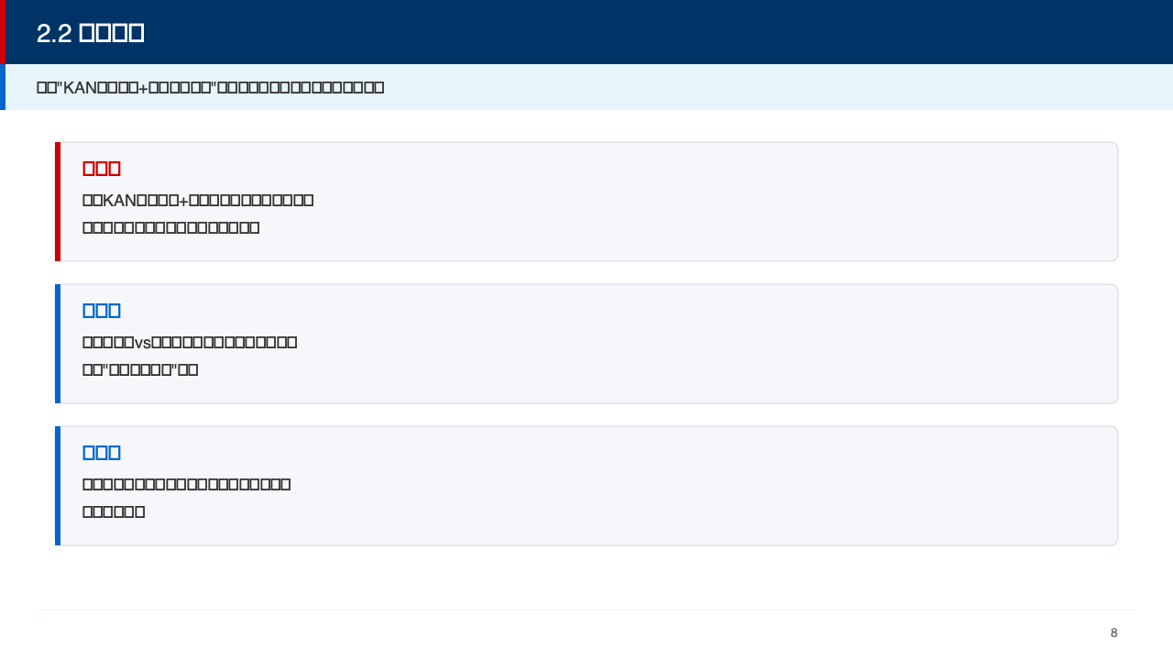
Notes:
本课题的选题意义体现在三个方面。第一，尝试构建"KAN教师模型加后验符号提取"的技术路径，探索在风光耦合负荷预测中生成包含物理量的可解释数学公式的可能性。第二，通过对比辐照度和风速在符号提取中的保留差异，考察"变量可辨识性"这一较少被关注的问题。第三，通过系统实验为符号回归在风光耦合负荷预测中的适用条件提供经验参考。

Slide 9

Notes:
接下来介绍第三部分，研究方法。

Slide 10
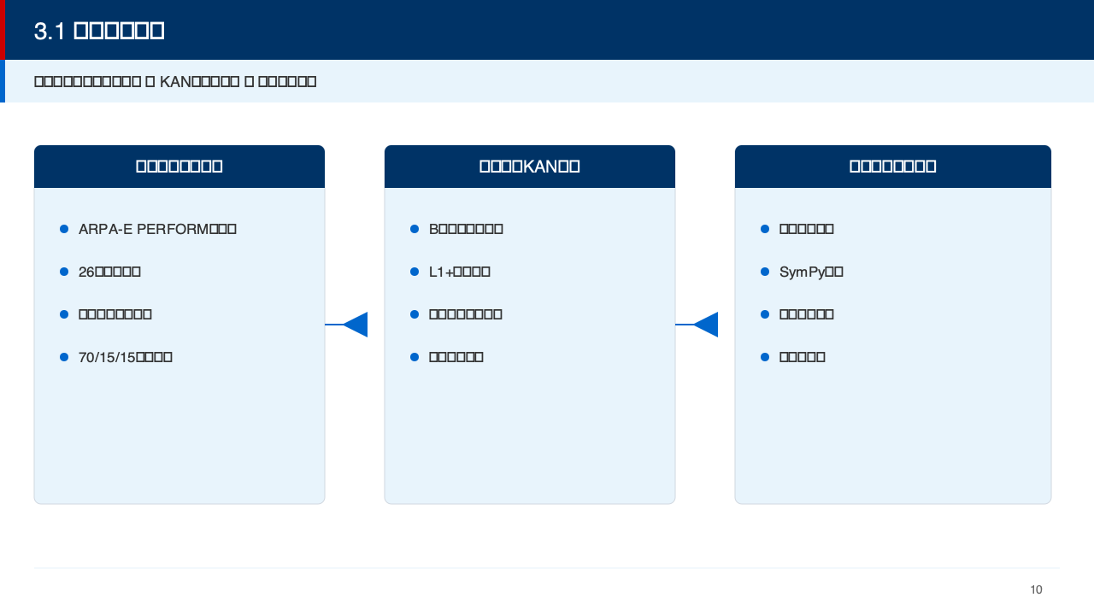
Notes:
我们的总体技术框架分为三个阶段。第一阶段是数据准备与特征工程，采用ARPA-E PERFORM公开数据集，包含26维输入特征，涵盖历史滞后特征、气象协变量和周期编码，预测目标采用差值形式。数据按70%、15%、15%划分。
第二阶段是KAN教师模型训练，KAN在网络边上放置可学习B样条函数，训练分预热、稀疏化和精调三阶段，随后执行基于阈值搜索的边剪枝。
第三阶段是后验符号提取，读取剪枝后的KAN checkpoint，对存活的边逐一进行候选函数拟合，经SymPy化简后生成闭式公式。需要强调的是，这是后验提取，符号公式的训练标签始终来自真实目标。

Slide 11
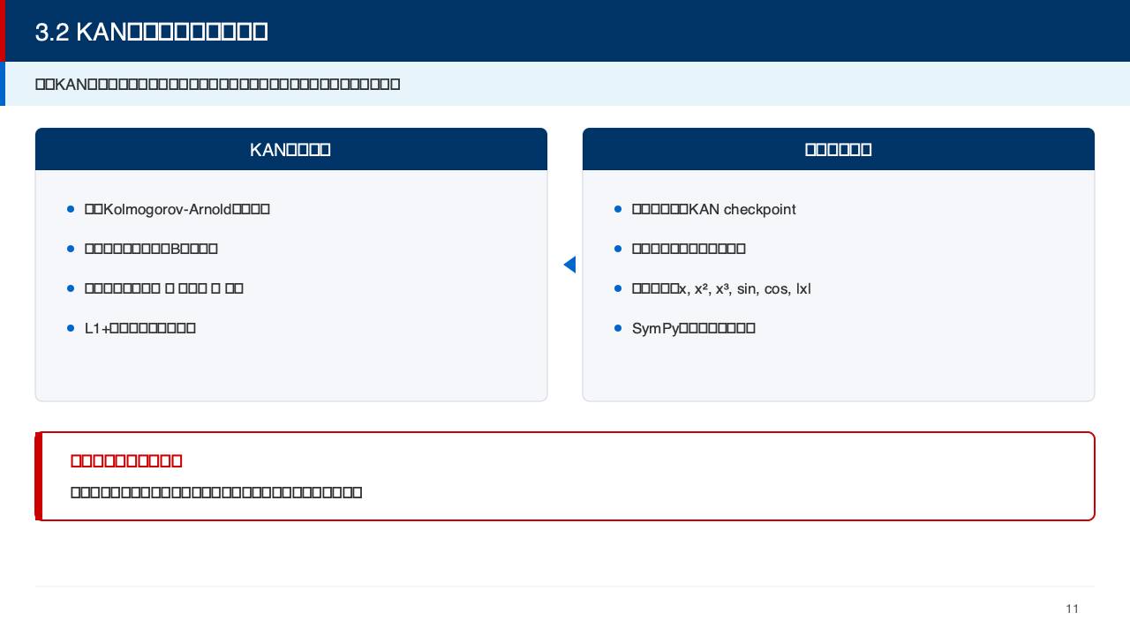
Notes:
关于KAN网络架构，其理论基础是Kolmogorov-Arnold表示定理，该定理证明任意多变量连续函数可表示为有限个单变量函数的组合与求和。KAN将传统MLP的固定激活函数替换为网络边上的可学习B样条函数，通过L1加熵正则化促进网络稀疏性。
后验符号提取过程包括：读取剪枝后的KAN模型，对每条存活边尝试多种候选函数拟合，包括x、x的平方、x的立方、正弦、余弦和绝对值等，最后通过SymPy化简生成闭式表达式。
特别值得说明的是，我们设计了"聚焦分量教师模型"策略，分别对太阳能分量和风电分量构建专用教师模型，以缓解直接建模路线中物理量被负荷历史项主导吸收的退化现象。

Slide 12
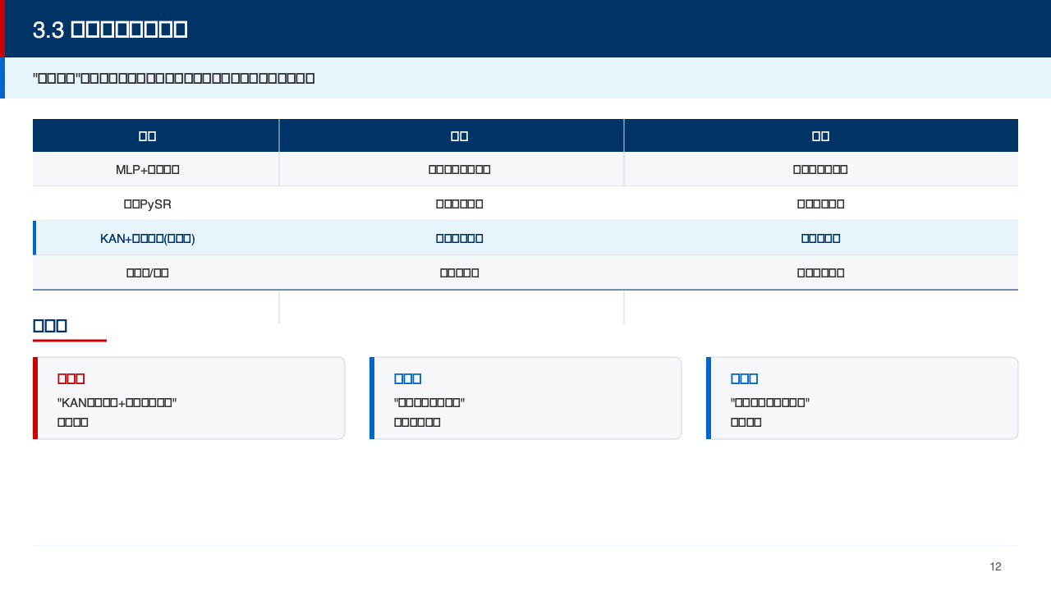
Notes:
与现有方案相比，MLP加事后解释的方法精度高但不产生闭式公式；直接PySR能输出公式但在高维场景搜索困难；决策树天然可解释但难以捕捉连续非线性关系。我们的方案通过"先学后提"的两步策略降低了搜索空间维度。
本课题的创新点有三个：第一，提出KAN教师模型加后验符号提取的技术路径并应用于风光耦合负荷预测；第二，设计聚焦分量教师模型的目标分解策略；第三，系统提出并考察"物理量符号可辨识性"这一分析视角。

Slide 13

Notes:
下面展示第四部分，初步实验结果。

Slide 14
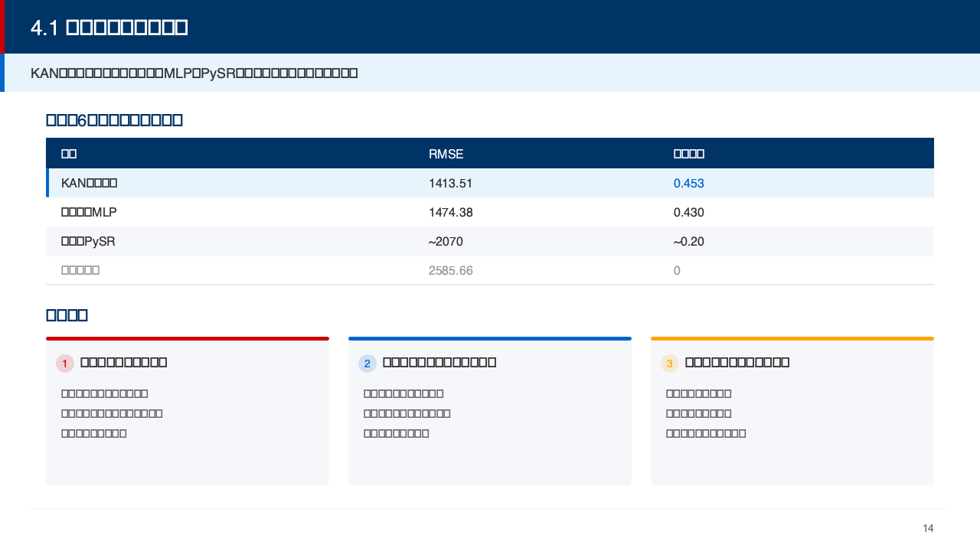
Notes:
在净负荷6步差值的主线标准对齐设置下，KAN教师模型取得了最优的RMSE 1413.51和预测技能0.453，优于参数匹配MLP和对齐版PySR。
我们有三个关键发现。第一，发现了负荷主导退化现象：直接对净负荷提取公式时，反复坍缩为仅含总负荷的极简公式，物理量全部被丢弃。第二，在聚焦分量设置下，太阳能出力相关物理量均能稳定进入公式，呈现较高的符号可辨识性。第三，风电出力的可辨识性相对较低，原始风速的"显式进入"与"泛化效果"并非简单对应关系。
这些发现进一步验证了聚焦分量教师模型策略的必要性，也揭示了不同物理量在符号提取中的系统性差异。

Slide 15

Notes:
最后，介绍第五部分，后续规划。

Slide 16
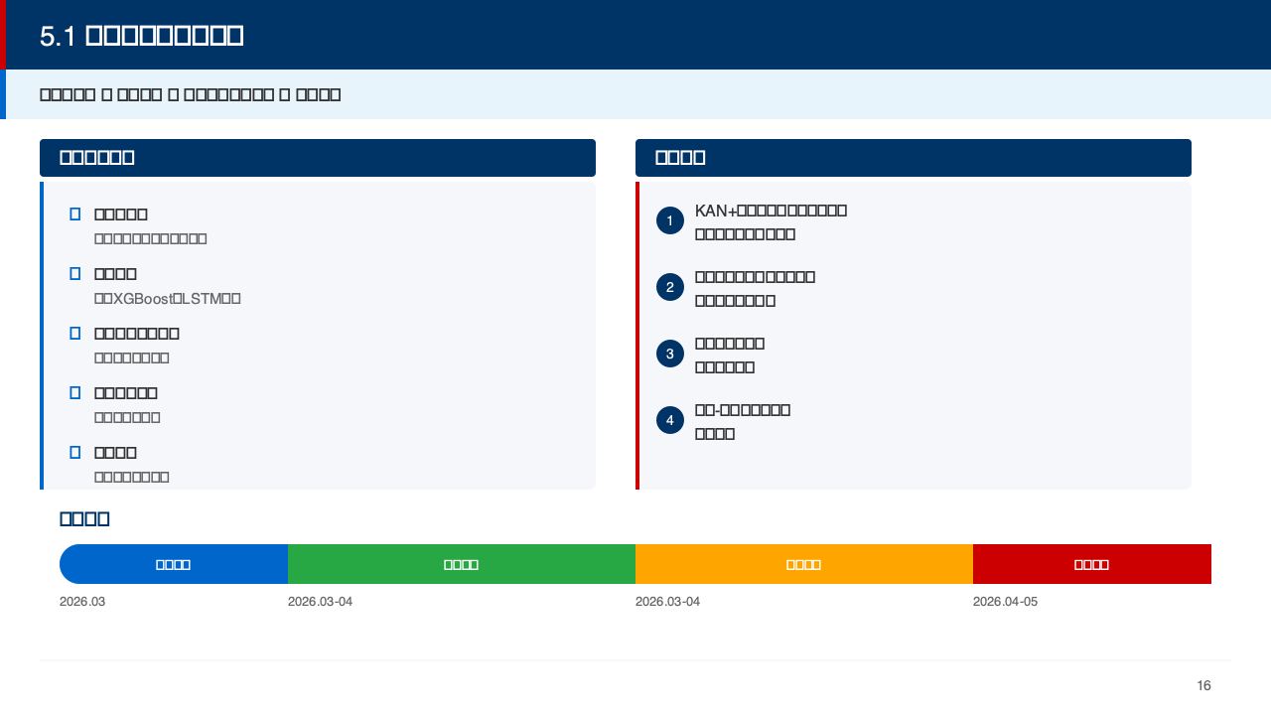
Notes:
后续验证工作将围绕五个重点展开：多种子复现以检验物理量进入频率的稳定性；基线扩展补充XGBoost和LSTM等主流方法；建立包含公式复杂度、有效变量数等指标的可解释性量化体系；评估切分前插值对结论的影响；引入滚动验证窗口检查不同工况下结论的稳健性。
预期成果包括四个方面：一是交付KAN加后验符号提取的风光耦合负荷可解释预测流水线；二是形成物理量符号可辨识性差异的系统实证分析框架；三是建立方法适用边界的经验刻画框架；四是完成精度与可解释性权衡的量化评估。
时间安排上，3月完成系统核查与初稿撰写，3到4月进行补充实验与论文修改，4到5月准备答辩。

Slide 17
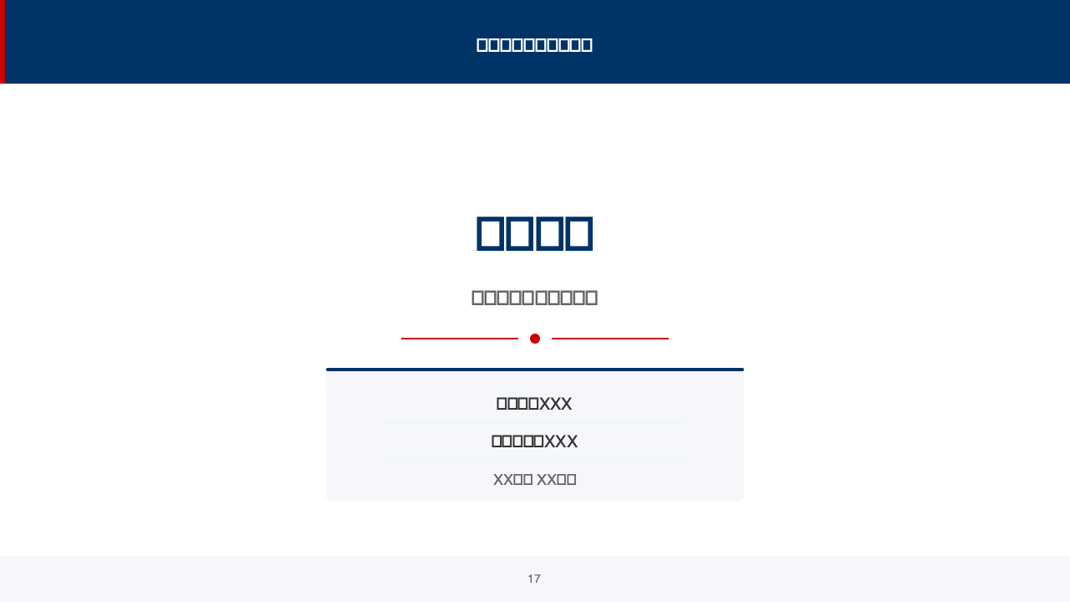
Notes:
以上就是我的开题报告汇报，请各位老师批评指正。谢谢！

